Slide 1
Il valore dei dati:
L’Istat patrimonio del Paese
I 90 anni dell’Istat tra passato e futuro
Alessandro Valentini
Pisa, 29 novembre 2016

Slide 2
Sommario
Il valore dei dati: l’Istat patrimonio del Paese
I 90 anni dell’Istat tra passato e futuro
Introduzione: possibili usi delle statistiche
Breve storia sulla statistica ufficiale
Ruolo e funzioni dell’Istat
Prospettive di sviluppo del sistema
Direzioni per il lavoro futuro
I 90 anni dell’Istat tra passato e futuro | Alessandro Valentini – Pisa, 29 Novembre 2016

Slide 3
L’uso delle statistiche…per… raccontare
Popolazione
Economia
Popolazione e famiglie
Attivi per settore
Nascite e decessi
Interscambio con l’Estero
Cultura
Ambiente
Iscritti a scuola
Densità abitativa
Visitatori di cinema e musei
Sfruttamento dell’ambiente
I 90 anni dell’Istat tra passato e futuro | Alessandro Valentini – Pisa, 29 Novembre 2016

Slide 4
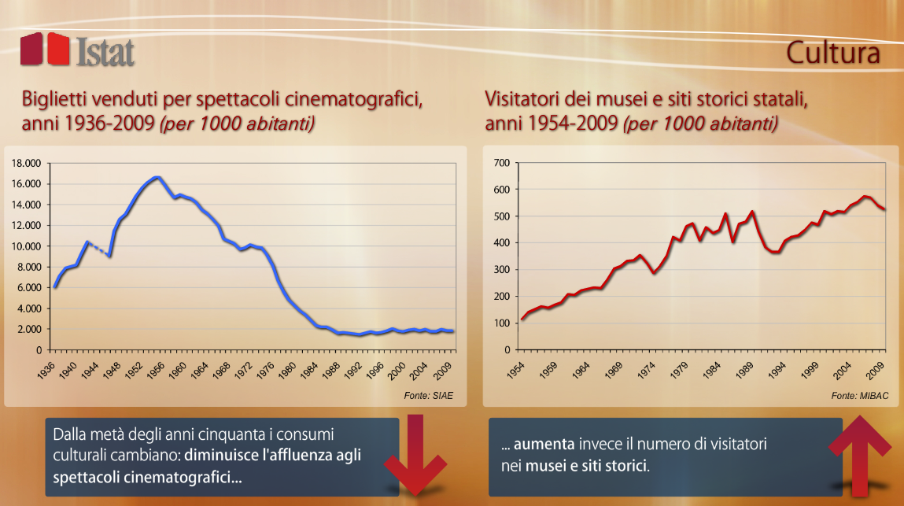
Raccontare … le trasformazioni nei consumi culturali
I 90 anni dell’Istat tra passato e futuro | Alessandro Valentini – Pisa, 29 Novembre 2016

Slide 5
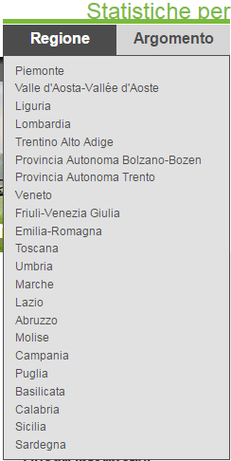
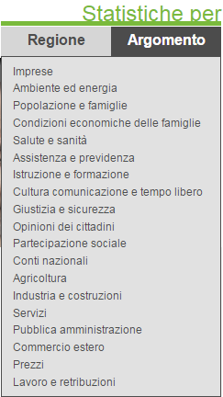
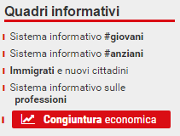
L’utilizzo delle statistiche…per… descrivere
I 90 anni dell’Istat tra passato e futuro | Alessandro Valentini – Pisa, 29 Novembre 2016

Slide 6
L’utilizzo delle statistiche…per… descrivere
I 90 anni dell’Istat tra passato e futuro | Alessandro Valentini – Pisa, 29 Novembre 2016

Slide 7
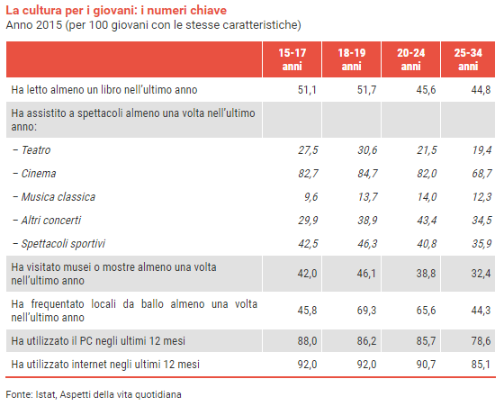
L’utilizzo delle statistiche…per… descrivere
I 90 anni dell’Istat tra passato e futuro | Alessandro Valentini – Pisa, 29 Novembre 2016

Slide 8
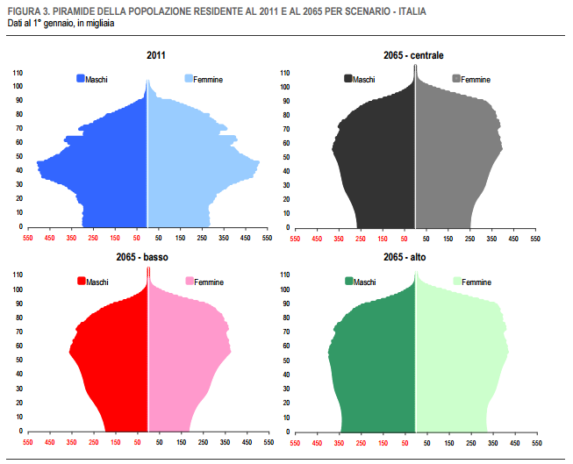
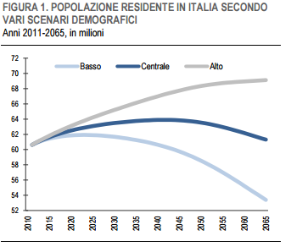
L’utilizzo delle statistiche…per… prevedere
Previsioni demografiche
A
B2
B1
A
B2
B3
B1
B3
I 90 anni dell’Istat tra passato e futuro | Alessandro Valentini – Pisa, 29 Novembre 2016

Slide 9
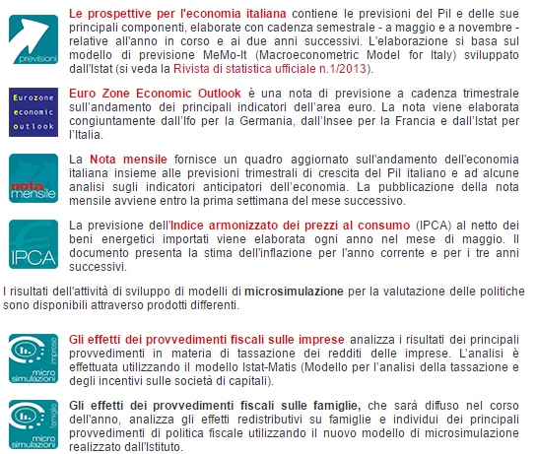
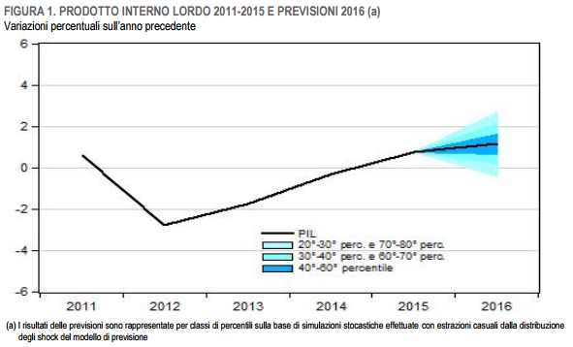
L’utilizzo delle statistiche…per… prevedere
Prospettive per l’economia italiana
I 90 anni dell’Istat tra passato e futuro | Alessandro Valentini – Pisa, 29 Novembre 2016

Slide 10
Breve storia della statistica ufficiale
1861
Divisione statistica presso il Ministero dell’Agricoltura
Legge 1162: Nasce l’Istituto Centrale di Statistica (Istat)
La statistica strumento di conoscenza dei fenomeni
Concentrare le indagini verso una organizzazione indipendente
Produzione e diffusione dei dati
1926
1957
Nasce l’Indagine sulle Forze di lavoro
1966
Prendono avvio le prime indagini campionarie sulle famiglie
1983
Le banche dati sono aperte al pubblico
1986
L’Istat entra nel comparto della ricerca
I 90 anni dell’Istat tra passato e futuro | Alessandro Valentini – Pisa, 29 Novembre 2016

Slide 11
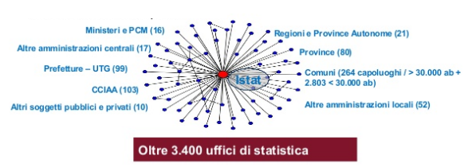
Breve storia della statistica ufficiale
1989
Decreto Legislativo 322:
L’Istat diventa Istituto Nazionale di Statistica
Nasce il Sistan (Sistema Statistico Nazionale)
L’Istat è al centro del sistema statistico
I 90 anni dell’Istat tra passato e futuro | Alessandro Valentini – Pisa, 29 Novembre 2016

Slide 12
Breve storia della statistica ufficiale
1989
Decreto Legislativo 322:
L’Istat diventa Istituto Nazionale di Statistica
Nasce il Sistan (Sistema Statistico Nazionale)
L’Istat è al centro del sistema statistico
La statistica ufficiale è …
… quella prodotta dagli Enti ed Uffici del Sistan
Bene pubblico
Supporto decisionale
Strumento di democrazia
I 90 anni dell’Istat tra passato e futuro | Alessandro Valentini – Pisa, 29 Novembre 2016

Slide 13
Breve storia della statistica ufficiale
1989
Decreto Legislativo 322:
Nasce il Sistan (Sistema Statistico Nazionale)
L’Istat diventa Istituto Nazionale di Statistica
L’Istat è al centro del sistema statistico
Nasce il confronto tra produttori e utilizzatori della statistica
1995
Aprono i Centri di Informazione statistica presso le sedi territoriali
1996
Apre il sito web dell’Istituto
1998
L’Istat inizia a calcolare per l’Italia gli indicatori di convergenza di Maastricht
2010
Riordino dell’Istat
I 90 anni dell’Istat tra passato e futuro | Alessandro Valentini – Pisa, 29 Novembre 2016

Slide 14
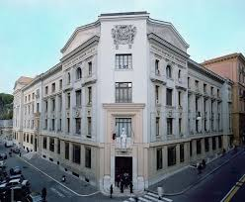
Breve storia della statistica ufficiale
1989
Alcuni numeri dell’Istat
La sede centrale è a Roma, ma è presente in altre 17 regioni
Il personale complessivo è di 2.246 dipendenti (60% donne)
Bilancio di previsione (circa) 180 milioni di Euro
1995
Principali compiti:
Predisposizione del Programma Statistico Nazionale
Esecuzione dei censimenti e delle altre rilevazioni statistiche
Pubblicazione e diffusione dei dati, delle analisi e degli studi effettuati
Ricerca e studio sui risultati dei censimenti e delle rilevazioni effettuate
1996
1998
2010
I 90 anni dell’Istat tra passato e futuro | Alessandro Valentini – Pisa, 29 Novembre 2016

Slide 15
Breve storia della statistica ufficiale
1989
Decreto Legislativo 322:
Nasce il Sistan (Sistema Statistico Nazionale)
L’Istat diventa Istituto Nazionale di Statistica
L’Istat è al centro del sistema statistico
Nasce il confronto tra produttori e utilizzatori della statistica
1995
Aprono i Centri di Informazione statistica presso le sedi territoriali
1996
Apre il sito web dell’Istituto
1998
L’Istat inizia a calcolare per l’Italia gli indicatori di convergenza di Maastricht
2010
Riordino dell’Istat
2012
Dlsg 179: introdotto il Censimento Permanente
2016
Prende avvio il processo di modernizzazione
I 90 anni dell’Istat tra passato e futuro | Alessandro Valentini – Pisa, 29 Novembre 2016

Slide 16
Le prospettive di sviluppo
2016
Mission:
Servire la collettività attraverso la produzione e la comunicazione di informazioni statistiche, analisi e previsioni di elevata qualità
Piena autonomia
Rispetto principi etico-professionali
Utilizzo avanzati standard scientifici
Lo scopo è quello di sviluppare un’approfondita conoscenza della realtà ambientale, economica e sociale dell’Italia ai diversi livelli territoriali e favorire i processi decisionali di tutti i soggetti della società (cittadini, amministratori, ecc.).
Vision:
Innovazioni
Protezione privacy dei rispondenti
Efficacia ed efficienza nell’utilizzo delle risorse
Piena integrazione internazionale nel SSE
Futuro
I 90 anni dell’Istat tra passato e futuro | Alessandro Valentini – Pisa, 29 Novembre 2016

Slide 17
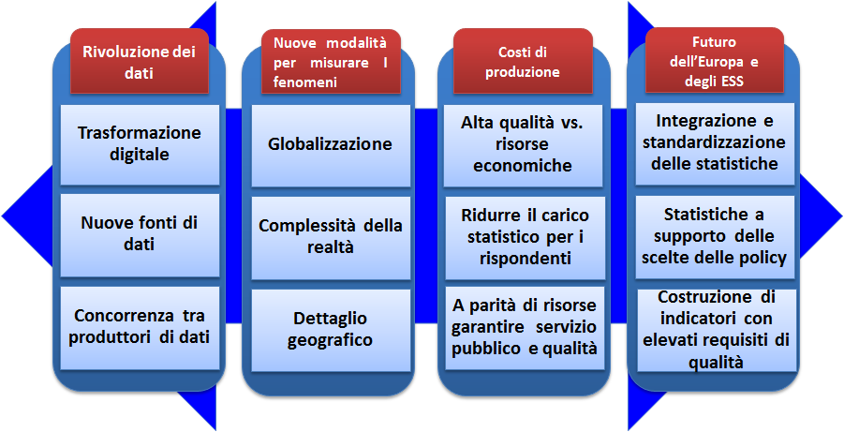
Le prospettive di sviluppo
Vision europea (Europe 2020):
2016
Futuro
Cambiare per adattarsi ad un mondo che cambia
I 90 anni dell’Istat tra passato e futuro | Alessandro Valentini – Pisa, 29 Novembre 2016

Slide 18
Le prospettive di sviluppo
2016
Miglioramento continuo:
Nuove esigenze
conoscitive
Sviluppo
Tecnologico
Innovazioni
organizzative
Temi emergenti
Dettaglio di analisi
Attenzione ai processi decisionali
Nuovi metodi
Nuovi strumenti
Efficienza processi
Qualità
Futuro
I 90 anni dell’Istat tra passato e futuro | Alessandro Valentini – Pisa, 29 Novembre 2016

Slide 19
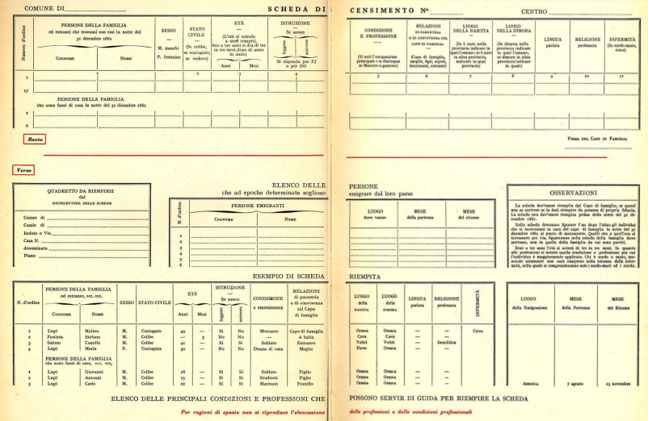
1861
Nuove esigenze | i temi | un esempio
I 90 anni dell’Istat tra passato e futuro | Alessandro Valentini – Pisa, 29 Novembre 2016

Slide 20
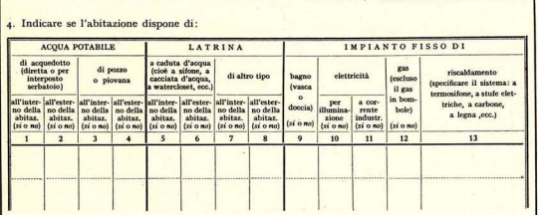
1951
Nuove esigenze | i temi | un esempio
I 90 anni dell’Istat tra passato e futuro | Alessandro Valentini – Pisa, 29 Novembre 2016

Slide 21
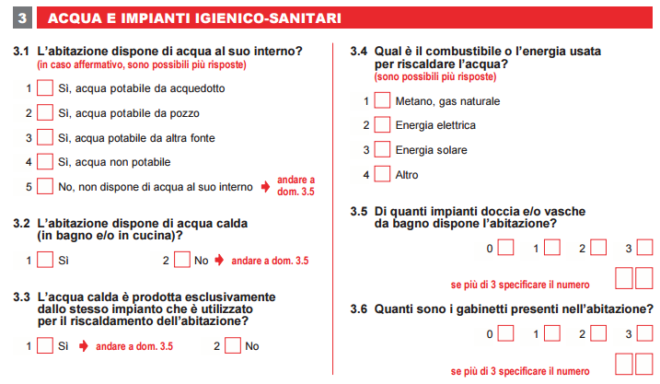
2011
Nuove esigenze | i temi | un esempio
Tra tradizione …
I 90 anni dell’Istat tra passato e futuro | Alessandro Valentini – Pisa, 29 Novembre 2016

Slide 22
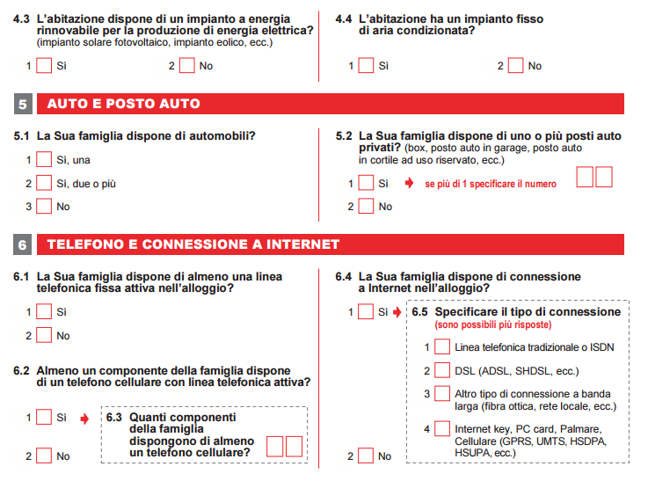
2011
Nuove esigenze | i temi | un esempio
… e innovazione
I 90 anni dell’Istat tra passato e futuro | Alessandro Valentini – Pisa, 29 Novembre 2016

Slide 23
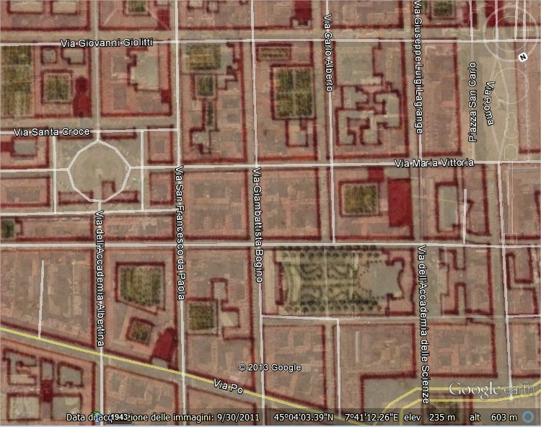
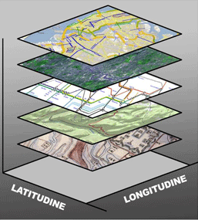
Nuove esigenze | dettaglio di analisi
Sovrapposizione di strati
Micro-dettaglio geografico
I 90 anni dell’Istat tra passato e futuro | Alessandro Valentini – Pisa, 29 Novembre 2016

Slide 24
Nuove esigenze | Attenzione ai processi decisionali
Sfide | Indipendenza dagli organismi politici
Chiara distinzione dei ruoli tra policy makers e statistici.
politica
statistica
I 90 anni dell’Istat tra passato e futuro | Alessandro Valentini – Pisa, 29 Novembre 2016

Slide 25
Nuove esigenze | Attenzione ai processi decisionali
Sfide | Indipendenza dagli organismi politici
Chiara distinzione dei ruoli tra policy makers e statistici.
politica
statistica
Identificazione di
obiettivi misurabili
Proposta di indicatori rilevanti per le politiche
I 90 anni dell’Istat tra passato e futuro | Alessandro Valentini – Pisa, 29 Novembre 2016

Slide 26
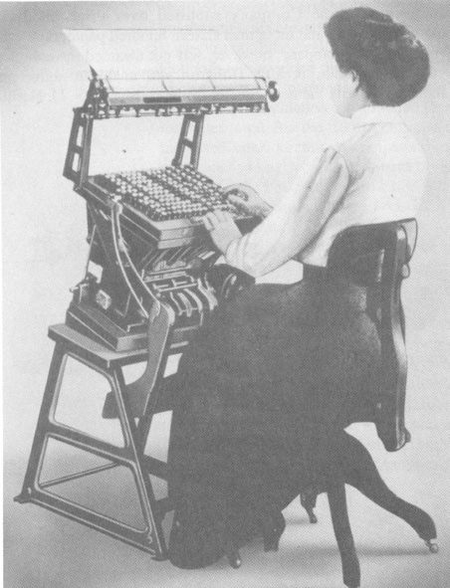
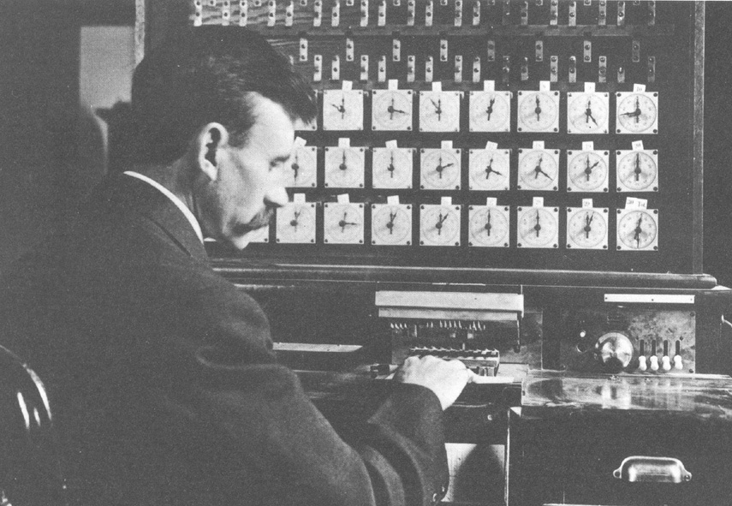
2011
Sviluppo tecnologico | Nuovi metodi e strumenti
DA …
… A
I 90 anni dell’Istat tra passato e futuro | Alessandro Valentini – Pisa, 29 Novembre 2016

Slide 27
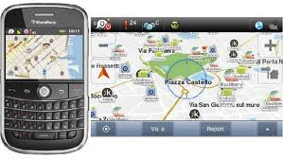
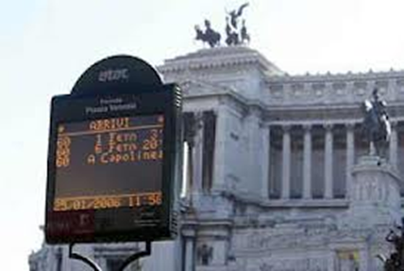
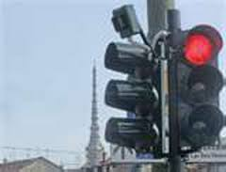
Sviluppo tecnologico | Nuovi metodi e strumenti
Social network
Mobile devices
Network of detectors
Cloud
Big Data
Machine to machine
I 90 anni dell’Istat tra passato e futuro | Alessandro Valentini – Pisa, 29 Novembre 2016

Slide 28
Valorizzazione degli archivi amministrativi
Innovazioni organizzative | la modernizzazione
Individui e famiglie
Attività
Territorio
Imprese
Registri di base collegati a livello di unità elementari.
Aggiornamento continuo da fonti amministrative e sistema integrato di indagini.
Metodi di controllo e correzione della qualità.
I 90 anni dell’Istat tra passato e futuro | Alessandro Valentini – Pisa, 29 Novembre 2016

Slide 29
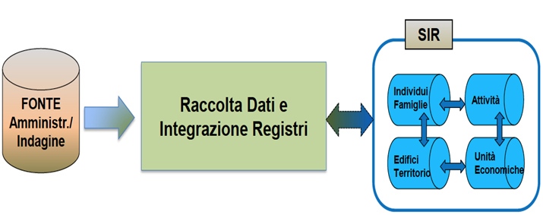
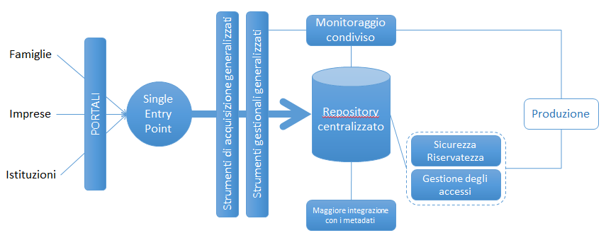
Integrazione tra indagini e archivi
Innovazioni organizzative | la modernizzazione
Sequenza logica
Flussi
I 90 anni dell’Istat tra passato e futuro | Alessandro Valentini – Pisa, 29 Novembre 2016

Slide 30
Prospettive future
CRESCITA DELLA
QUALITA’
Esplorazione nuove fonti
Eliminazione ridondanze informative
Integrazione con dati da archivio
Standardizza-zione dei processi
CRESCITA
DELL’EFFICIENZA
I 90 anni dell’Istat tra passato e futuro | Alessandro Valentini – Pisa, 29 Novembre 2016

Slide 31
Conclusioni
L’Istat da 90 anni è un punto di riferimento per il Paese
Il processo di modernizzazione consentirà di irrobustire ulteriormente il ruolo dell’Istituto:
Grazie ad un più intensivo utilizzo dei registri
Mediante l’arricchimento dei processi produttivi
Attraverso la riduzione dei costi a carico della società
L’istat del futuro avrà un vantaggio competitivo in termini di integrazione, semplicità, flessibilità e velocità di reazione.
La giusta prospettiva per gestire al meglio le sfide dell’oggi e prepararsi con fiducia alle sfide del futuro.
I 90 anni dell’Istat tra passato e futuro | Alessandro Valentini – Pisa, 29 Novembre 2016

Slide 32
Conclusioni
Grazie per la vostra attenzione!
Alessandro Valentini (alvalent@istat.it)
Responsabile Ufficio territoriale Istat per la Toscana, le Marche e l’Umbria (Centro)
I 90 anni dell’Istat tra passato e futuro | Alessandro Valentini – Pisa, 29 Novembre 2016

